Slide 1
Ecole Numérique
Projektaufruf 2018
Notes:
Début

Slide 2
Des Cyberécoles à l’Ecole Numérique
2019-2020 : Appel Ecole numérique 2020
2018-2019 : Appel Ecole numérique 2019
2017-2018 : Appel Ecole numérique 2018
2016-2017 : Appel Ecole numérique 2017
2016 : Appel Connectivité WiFi
2014 : 3e appel Ecole numérique
2012 : 2e appel Ecole numérique
2011 : 1er appel Ecole numérique
2009-2013 : Cyberclasses
1999-2003 : Cyberécoles
Notes:
SPW – attention ne pas parler de 500 projets car nous avons un financement pour 500 * 50 points càd 25000 points

Slide 3
Objectifs
Mettre en œuvre la stratégie numérique des établissements lauréats
Accroître l’exploitation transversale des technologies numériques
Augmenter le nombre d’enseignants impliqués
Favoriser davantage la collaboration direction-enseignants, dans le cadre de la stratégie numérique de l’établissement
Contribuer à l’équipement de base des implantations impliquées
Notes:
SPW

Slide 4
Thématiques
Littéracie numérique
capacité de participer à une société qui utilise les TIC
3 compétences-clés : utiliser – comprendre – créer
Découverte de la science du numérique
apprentissage des bases de la pensée algorithmique,
de la gestion des données et du codage
Notes:
SPW

Slide 5
Points d’attention
importance du caractère transversal du projet
importance de son intégration dans la stratégie numérique
de l’établissement
plusieurs disciplines impliquées dans le projet
collaboration visible entre les enseignants participants
contribution ponctuelle à un apprentissage particulier
Notes:
FWB

Slide 6
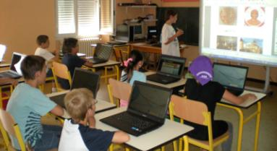
Déroulement
Installer une intégration durable du numérique dans les pratiques pédagogiques (3 ans)
Mobiliser une équipe éducative autour du projet
Notes:
SPW

Slide 7
« Capital Points » et « Packages »
Enseignement obligatoire (au 1er octobre 2017)
< 90 élèves : 50 points
91 < > 399 élèves : 100 points
> 400 élèves : 150 points
Prom Soc (année civile référence 2016)
< 210.000 périodes/élèves : 50 points
210.000 < > 420.000 périodes/élèves : 100 points
> 420.000 élèves : 150 points
Chaque projet doit impliquer activement au moins 3 enseignants par tranche entamée de 50 points utilisés (sauf si l’établissement en a moins)
ex.: si demande de matériel de 100 points dans une implantation de 250 élèves mais seulement trois enseignants impliqués → attribution de matériel pour 50 points
Rentrer plusieurs projets est possible
EN2018 s’adresse aux implantations non lauréates EN3 et EN2017
Notes:
SPW - quand l’implantation n’a que 1 ou 2 enseignants => elle peut rentrer des projets même si pas 3 enseignants

Slide 8
Sélection des Lauréats
Attention → principes de sélection
Classement sur base de l’évaluation du jury
Le nombre de points consommés par les projets d’une implantation ne dépasse pas le capital de points attribués à cette implantation
Le nombre de points consommés par les projets d’un établissement ne dépasse pas 200 points
Notes:
SPW

Slide 9
Penser en terme de projet pédagogique, et non de cadeau matériel !
On veut faire quoi (projet) …
… avec qui (implantation, enseignant(s))
… comment (matériel) ?
… pourquoi (objectifs visés) ?
Notes:
SPW

Slide 10
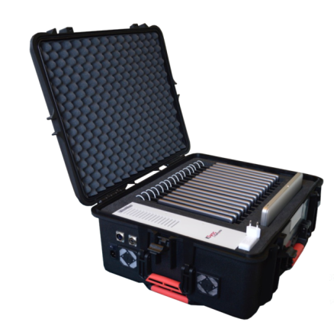
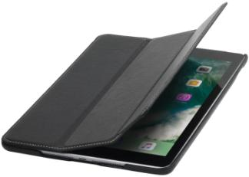
Pack 1 : 12 tablettes 10” iOS
→ 24 points
12 tablettes Apple iPad 2017 32Go
1 Valise Magellan KSync C12L
1 Recopie d’écran Apple TV 32Go
1 Système de gestion à distance des tablettes
Notes:
SPW

Slide 11
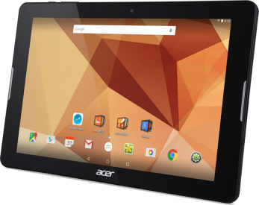
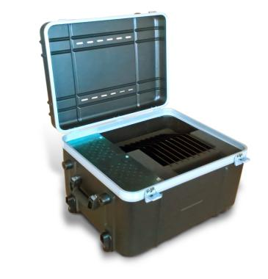
Pack 2 : 12 tablettes 10” Androïd
→ 15 points
12 tablettes Acer Iconia One 10 32Go
1 Valise Avitice Tablebox
1 Recopie d’écran EzCast Pro
1 Système de gestion à distance des tablettes
Notes:
SPW

Slide 12
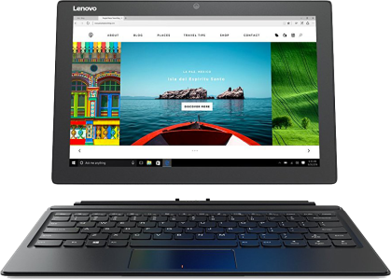
Pack 3 : 6x PC Hybrides Windows
→ 18 points
6 PC Lenovo MIIX 510-12ISK
1 Recopie d’écran EzCast Pro
1 Système de gestion à distance des PC
Notes:
SPW

Slide 13
Pack 4 : 8x Chromebook
→ 10 points
8 PC HP Chromebook 11 G5 32Go
1 Recopie d’écran EzCast Pro
1 Système de gestion à distance des PC
Notes:
SPW

Slide 14
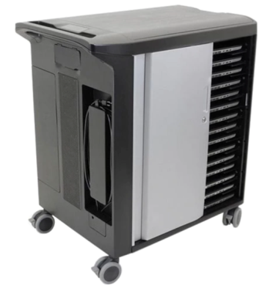
Pack 5 : Armoire de rangement et de rechargement
→ 8 points
1 Dell Mobile Computing Cart
PS2 Managed 210-AHOR
Notes:
SPW

Slide 15
Pack 6 : PC portable 15’’ Windows
→ 3 points
1 PC HP ProBook 450 G4
1 Sacoche de transport
1 Système de gestion à distance des PC
Notes:
SPW

Slide 16
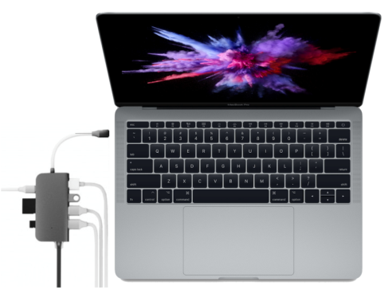
Pack 7 : portable 13’’ Mac OSX
→ 6 points
1 Apple MacBook Pro 13’’ 2016
1 Sacoche de transport
1 Adaptateur LMP USB-C mini Dock
Notes:
SPW

Slide 17
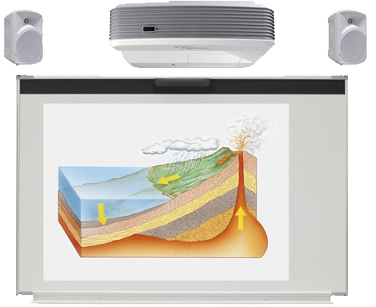
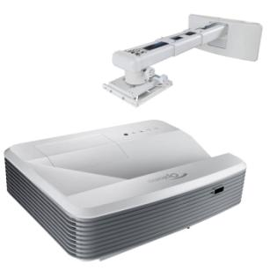
Pack 8 : Tableau Blanc Interactif
→ 10 points
1 Vidéoprojecteur interactif Optoma W320USTi
1 Surface SMIT VISUAL 13015.400 - 1,3m x 2,0m
1 Système audio VISION SP-1800P
1 Installation de la connectique déportée
Notes:
SPW

Slide 18
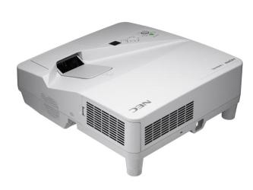
Pack 9 : Projecteur Multimédia
→ 5 points
1 Vidéoprojecteur interactif NEC UM351W
1 Surface au choix : fixe ou déroulante (1,3m x 2,0m), ou magnétique (1,0m x 1,2m)
1 Système audio Audac LX503 MK II
1 Installation de la connectique déportée
Notes:
SPW

Slide 19
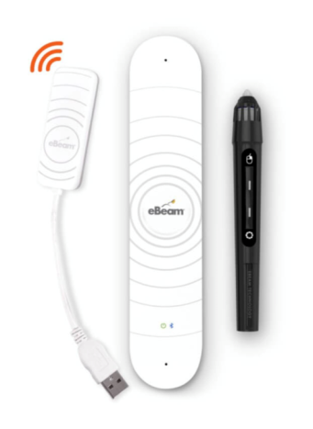
Pack 10 : Kit mobile ajoutant l’interactivité
→ 3 points
1 Legamaster eBeam Edge Wireless
Notes:
SPW

Slide 20
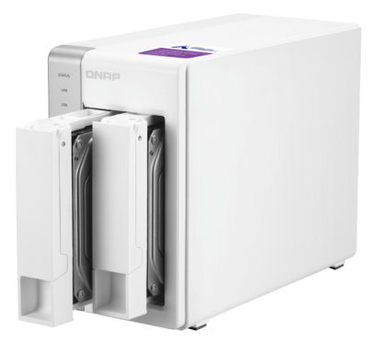
Pack 11 : Stockage NAS
→ 2 points
1 NAS QNAP TS-231P
2 Disques Seagate SV35 2To
Notes:
SPW

Slide 21
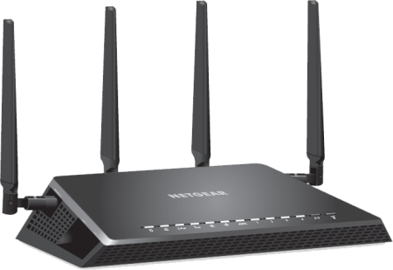
Pack 12 : Point d’accès WiFi mobile
→ 1 points
1 NetGear Nighthawk X4S
Notes:
SPW

Slide 22
Pack 13 : Logiciel de supervision
→ 2 points
12 licences d’un logiciel de supervision pour tablettes Androïd et ordinateurs Windows + 1 licence professeur
Notes:
SPW en attente d’attribution du marché dans les prochains jours

Slide 23
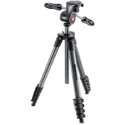
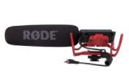
Pack 14 : Kit média photo & vidéo
→ 6 points
1 Appareil Panasonic LUMIX
1 Trépied MANFROTTO
1 Micro omnidirectionnel RODE VIDEOMIC
1 Torche lumineuse FALCON EYES
1 Kit fond vert avec éclairage parapluie
Notes:
SPW

Slide 24
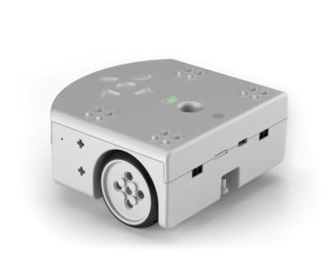
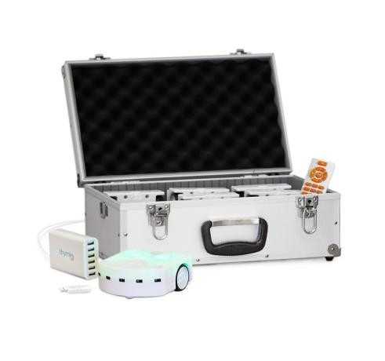
Pack 15 : 6 Robots Thymio + accesoires
→ 4 points
6 Robots Thymio Wireless
1 Valise Wireless Thymio
1 Télécommande Thymio
1 Kit éducation avec des fiches d’activités
Notes:
SPW

Slide 25
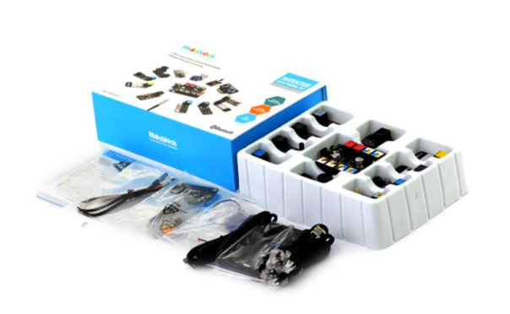
Pack 16 : 10 MakeBlock Inventor Electronic
→ 6 points
10 MakeBlock Inventor Electronic Kit
Notes:
SPW

Slide 26
Centrale de Marché
Possibilité d’acquérir des compléments de matériel aux prix et conditions « SPW »
http://www.ecolenumerique.be/qa/centrale-de-marche/
Notes:
SPW

Slide 27
Obligations
attribuer le crédit d’heures au coordinateur
adapter l’assurance multirisques de l’établissement
utiliser les équipements pendant au moins 3 ans
collaborer avec les cellules du SPW et de la FWB (ou DG) afin d’exploiter au mieux le matériel
disposer d’une connexion internet suffisante
promouvoir usages et développement des compétences numériques dans l’établissement, à destination de l’ensemble des enseignants
mettre en place une stratégie numérique pour l’établissement
suivre les formations favorisant la mise en œuvre du projet
participer à l’évaluation globale
compléter le roadbook et produire une synthèse annuelle
Notes:
SPW

Slide 28
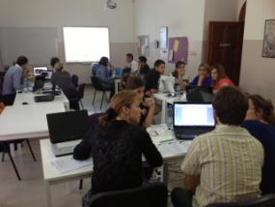
Accompagnement des projets
par les Conseillers de la cellule Ecole Numérique du Service Public de Wallonie
Gestion du projet
Support et assistance à la mise en œuvre et à la réalisation du projet EN 2018
Notes:
SPW

Slide 29
Les Assistants à la Maintenance Informatique (AMI) de la cellule Ecole Numérique du SPW
Dépannage et résolution des problèmes techniques en lien avec le matériel école numérique et cyberclasse
Aides et conseils aux personnes-ressources quant à l’optimisation de l’infrastructure des outils numériques dans l’école
Assistance aux enseignants dans la mise en place et la réalisation du projet EN2018
Notes:
SPW

Slide 30
Concrètement
Formulaire d’introduction sur le site pour le 28 février 2018
Envoi de l’Annexe 1 – Engagement (direction et PO) pour le 9 mars 2018
Mise en œuvre des projets le plus rapidement possible dès la rentrée 2018-2019
Assistance directe par mail et téléphone :
votre Conseiller Ecole Numérique du SPW (voir votre dossier de candidature) : 081/33 44 70 ou ecolenumerique@spw.wallonie.be
Notes:
SPW

Slide 31
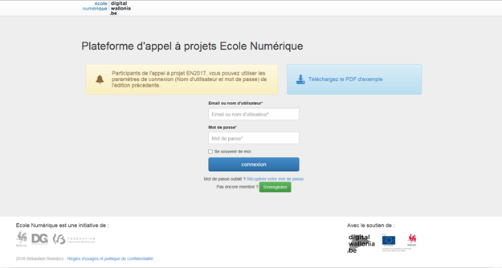
Plateforme d’appel à projets Ecole Numérique 2018
Ne pas oublier d’envoyer l’annexe 1 – engagement (papier ou numérique) pour le 9 mars 2018
https://appel.ecolenumerique.be/login.php
Notes:
SPW

Slide 32
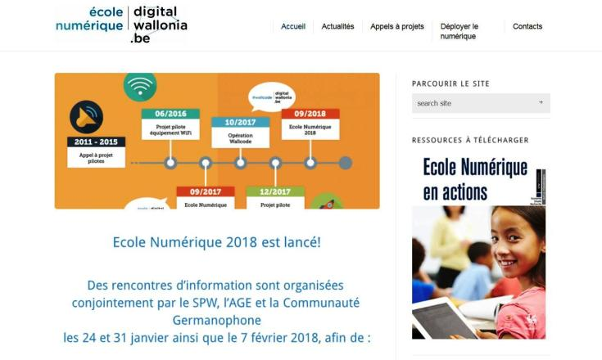
Site Web Ecole Numérique
http://www.ecolenumerique.be/qa/
Notes:
SPW

Slide 33
Ecole Numérique
Projektaufruf 2018
Notes:
SPW
On peut faire le scénario de l’an passé à Jambes:
Exposé : 1 h
Echanges : 1 h : tous les participants sont divisés en 3 groupes, et passent dans les 3 thèmes :
- DG : questions administratives et accompagnement pédagogique
- Conseillers SPW : questions administratives et accompagnement à la gestion et mise en œuvre du projet
- AMI : questions techniques

Slide 34
Sélection des Lauréats
Attention → principes de sélection :
Classement sur base de l’évaluation du jury
Le nombre de points consommés par les projets d’une implantation ne dépasse pas le capital de point attribué à cette implantation
Le nombre de points consommés par les projets d’un établissement ne dépasse pas 200 points
Notes:
SPW

Slide 35
Le nombre de points consommés par les projets d’une implantation
ne dépasse pas le capital de points attribués à cette implantation
150
100
50
Notes:
SPW - facultatif

Slide 36
1 établissement
5 petites implantations
lauréat EN3 / EN2017
50
50
50
50
Notes:
SPW - facultatif

Slide 37
Le nombre de points consommés par les projets d’une implantation
ne dépasse pas le capital de points attribués à cette implantation
100
projet 1
projet 3
projet 2
projet 4
Notes:
SPW - facultatif

Slide 38
Le nombre de points consommés par les projets d’une implantation
ne dépasse pas le capital de points attribués à cette implantation
100
50 points
100 points
projet 1
projet 3
projet 2
projet 4
50 points
25 points
Notes:
SPW - facultatif

Slide 39
Le nombre de points consommés par les projets d’une implantation
ne dépasse pas le capital de points attribués à cette implantation
100
50 points
100 points
projet 1
projet 3
projet 2
projet 4
50 points
25 points
Notes:
SPW - facultatif

Slide 40
Le nombre de points consommés par les projets d’une implantation
ne dépasse pas le capital de points attribués à cette implantation
100
50 points
100 points
projet 1
projet 3
projet 2
projet 4
50 points
25 points
Notes:
SPW - facultatif

Slide 41
1 établissement
3 implantations
150
100
50
Notes:
SPW - facultatif

Slide 42
1 établissement
implantations
200 points
150 points
maximum 200 points
50 points
100 points
30 points
50 points
50 points
50
100
150
Notes:
SPW - facultatif

Slide 43
1 établissement
implantations
150 points
maximum 200 points
50 points
100 points
30 points
80 points
50 points
50
100
150
Notes:
SPW - facultatif

Slide 44
1 établissement
implantations
150 points
maximum 200 points
50 points
100 points
30 points
50 points
50 points
50
100
150
Notes:
SPW - facultatif

Slide 45
Ecole Numérique
Projektaufruf 2018
Notes:
Pour DG facultatif

Slide 46
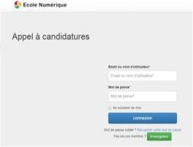
Projektaufruf Ecole Numérique 2018 Von fange ich an ?
Rundschreiben auf dem Bildungsserver aufmerksam lesen
www.ostbelgienbildung.be/ecolenumerique.be
Projektteam und Projektverantwortlichen finden
Den pädagogischen Mehrwert des gewünschten Projektes für die Mehrzahl der Schüler herausarbeiten.
Projekt auf http://appel.ecolenumerique.be (in Deutsch möglich) spätestens bis zum 28. Februar 2018 um 22:00 Uhr eintragen
Im Projekt das benötigte Material aussuchen
Nach Einreichung des Projektes zusätzlich bis zum 9. März die Bestätigungsdokumente ausdrucken, ausfüllen und unterzeichnet dem SPW zuschicken
appel.ecolenumerique.be
Notes:
DG - facultatif

Slide 47
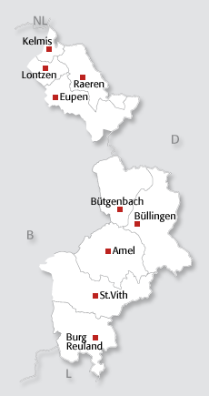
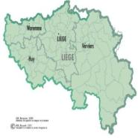
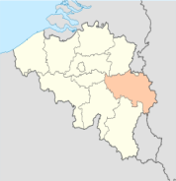
Kontakte
Ministerium der DG :
Fachbereich Pädagogik -
Berater für Schulmediotheken und Medienpädagogik
Dr. Jens GIESDORF jens.giesdorf@dgov.be
Fachbereich Informatik –
Informatikbetreuung von Schulen und Mediotheken
Sébastien LENNERTZ sebastien.lennertz@dgov.be
Assistant Maintenance Informatique:
Quentin DELREE quentin.delree@spw.wallonie.be
SPW Berater:
Jean BRAHY jean.brahy@spw.wallonie.be
http://www.ostbelgienbildung.be/ecolenumerique
Helpdesk SPW:
Portail: helpdesk.spw.wallonie.be
E-Mail : cyberclasse@systemat.com
Telefon : 02 / 405 74 44
Notes:
DG - facultatif

